Slide 1
Paparan Wakil Menteri Pendidikan dan Kebudayaan R.I Bidang Pendidikan
SKEMA KOORDINASI PUSAT DAERAH
KEMENTERIAN PENDIDIKAN DAN KEBUDAYAAN
2013
1

Slide 2
AGENDA
A
Pengantar
B
Implementasi Kurikulum 2013
C
Pelaksanaan Ujian Akhir 2014
D
Skema Kordinasi antara Pusat dan Daerah dalam Implementasi Kurikulum 2013 dan UN Tahun 2014
2

Slide 3
A
PENGANTAR
3

Slide 4
Pengantar
Rakor ini bertujuan mendiskusikan dua hal utama yaitu Implemenetasi KK 2013 dan Pelaksanaan Ujian Akhir 2014.
Dalam Rakor ini metodenya ada 3 cara :
a. Informasi yang diberikan oleh Kemdikbud yang sudah merupakan kebijakan (given).
b. Informasi yang belum final dan akan menjadikan bahan diskusi (bisa berubah).
c. Membuat kesepakatan antara Kemdikbud-Pemprov dan Pemkab/Kota dalam implementasi KK 2013 dan pelaksanaan ujian akhir 2014.
4

Slide 5
Pengantar
Rakor ini amat penting karena tujuannya mendiskusikan kesepakatan yang akan diajalankan pada tahun 2014.
Oleh karena itu kami berharap kita bersama dapat hadir penuh dan menyumbangkan pemikirannya agar apa yang akan kita lakukan nanti tidak merasa beban yang diberikan oleh Kemdikbud tetapi merupakan tugas bersama yang harus dilaksanakan (ownership).
5

Slide 6
B
Implementasi Kurikulum 2013
6

Slide 7
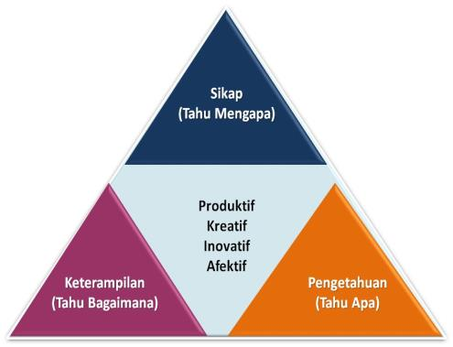
Tema Pengembangan Kurikulum 2013
(Sesuai UU 20/2003)
*Kurikulum: Kompetensi Lulusan, Isi, Struktur, Proses Pembelajaran, Proses Penilaian, Silabus, Buku*
Kurikulum yang dapat menghasilkan insan indonesia yang:
Produktif,
Kreatif,
Inovatif,
Afektif
melalui penguatan
Sikap, Keterampilan, dan Pengetahuan
yang terintegrasi.
Produktif
Kreatif
Inovatif
Afektif
7

Slide 8
Kita bersyukur sudah menyelesaikan Kurikulum 2013. Kurikulum ini rasanya sudah benar dan bagus setelah melihat dan membandingkan pada sekolah-sekolah lain yang dilihat.
8

Slide 9
Model Pembelajaran pada Sekolah-sekolah Bagus
9

Slide 10
British International School, Jakarta
10

Slide 11
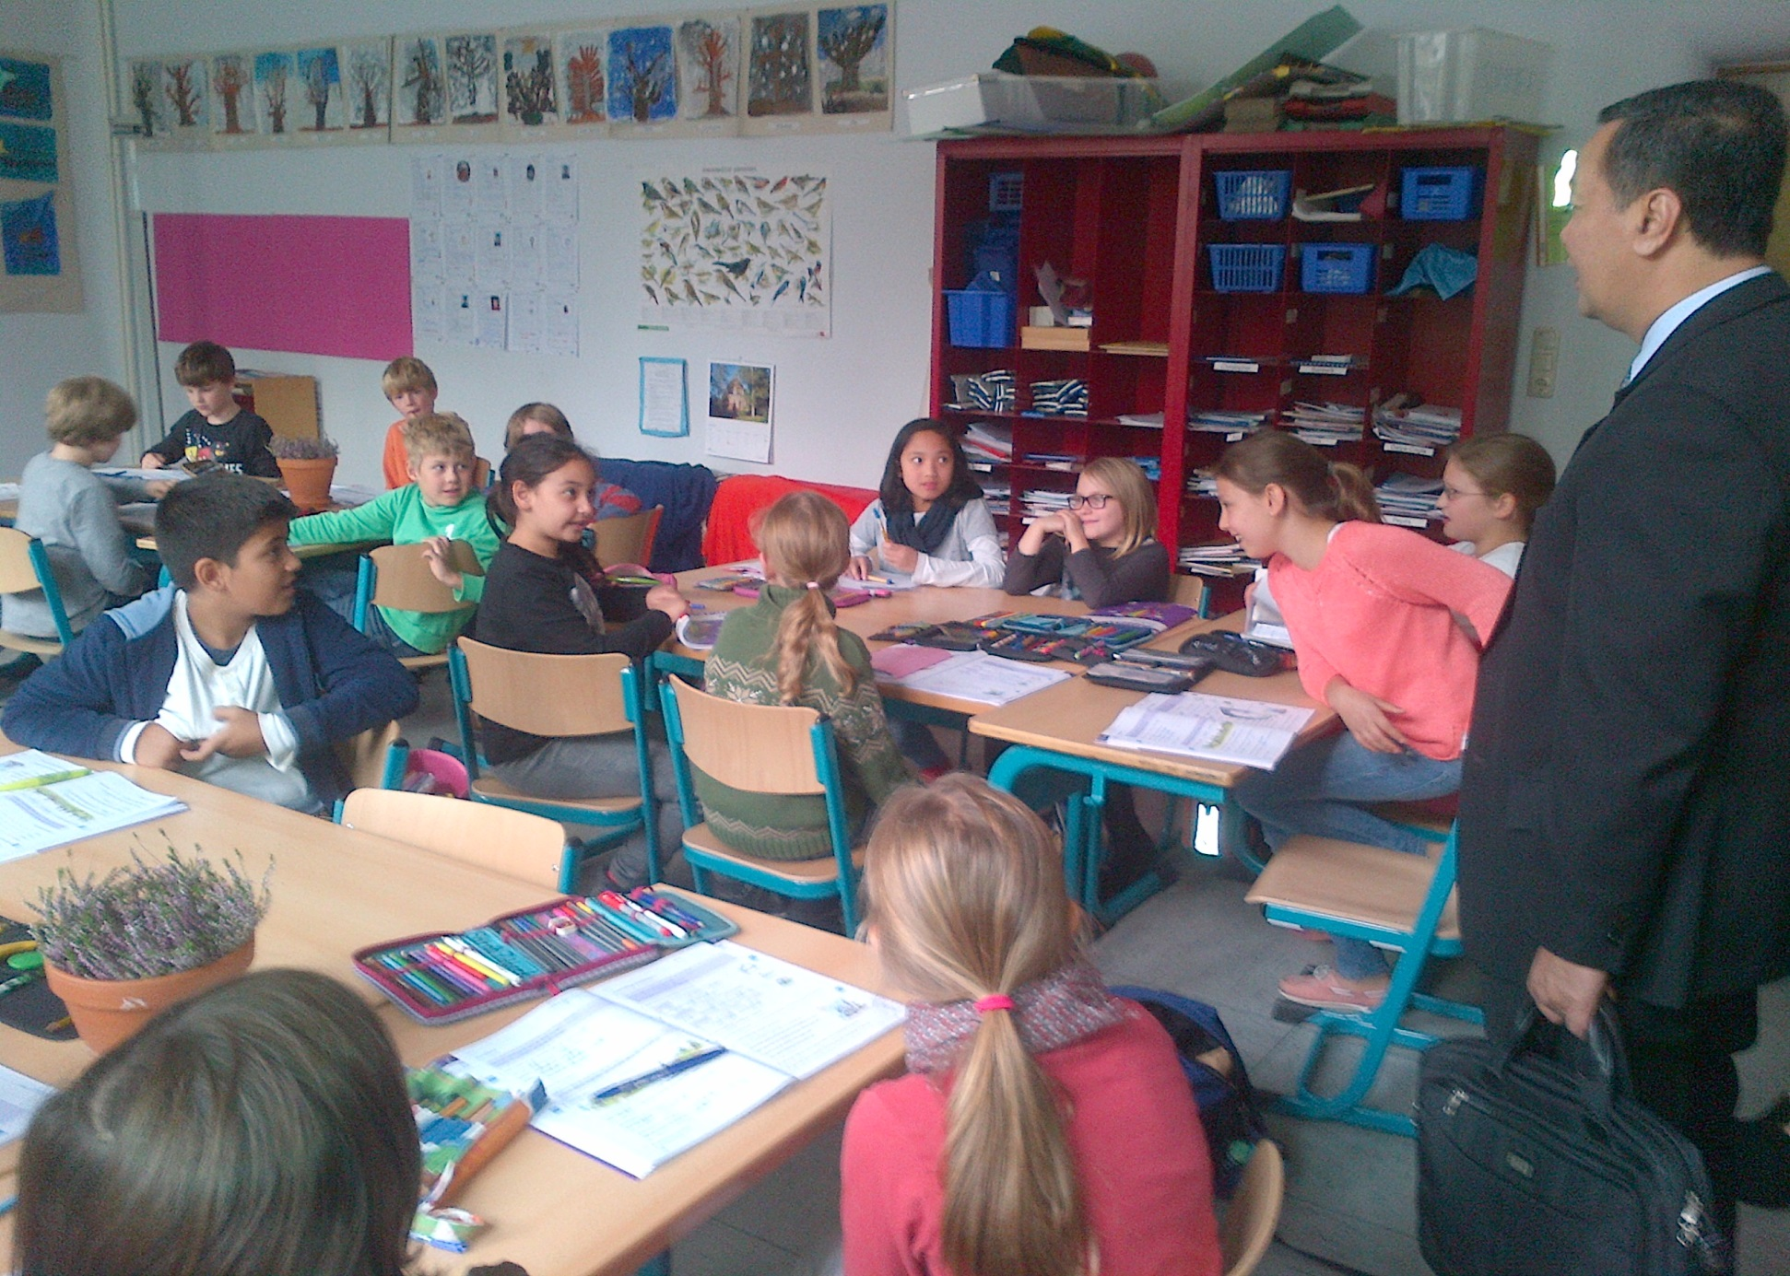
Model Pembelajaran di Francke Schule - Frankfurt, Jerman
11

Slide 12
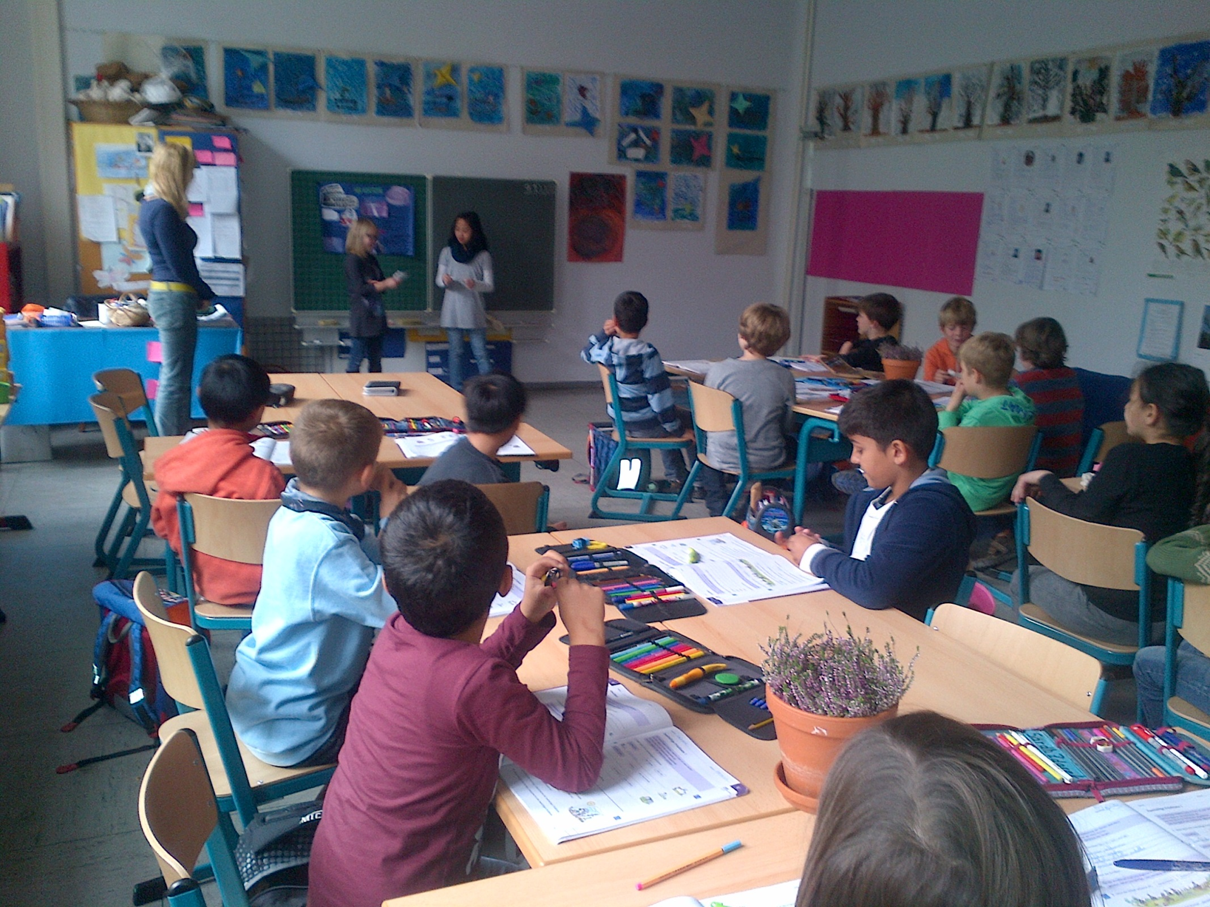
12

Slide 13
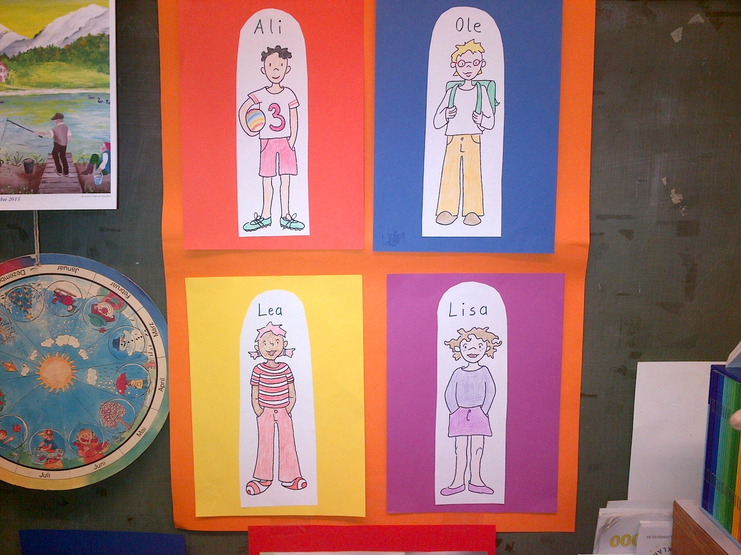
Nama-nama Karakter Anak
13

Slide 14
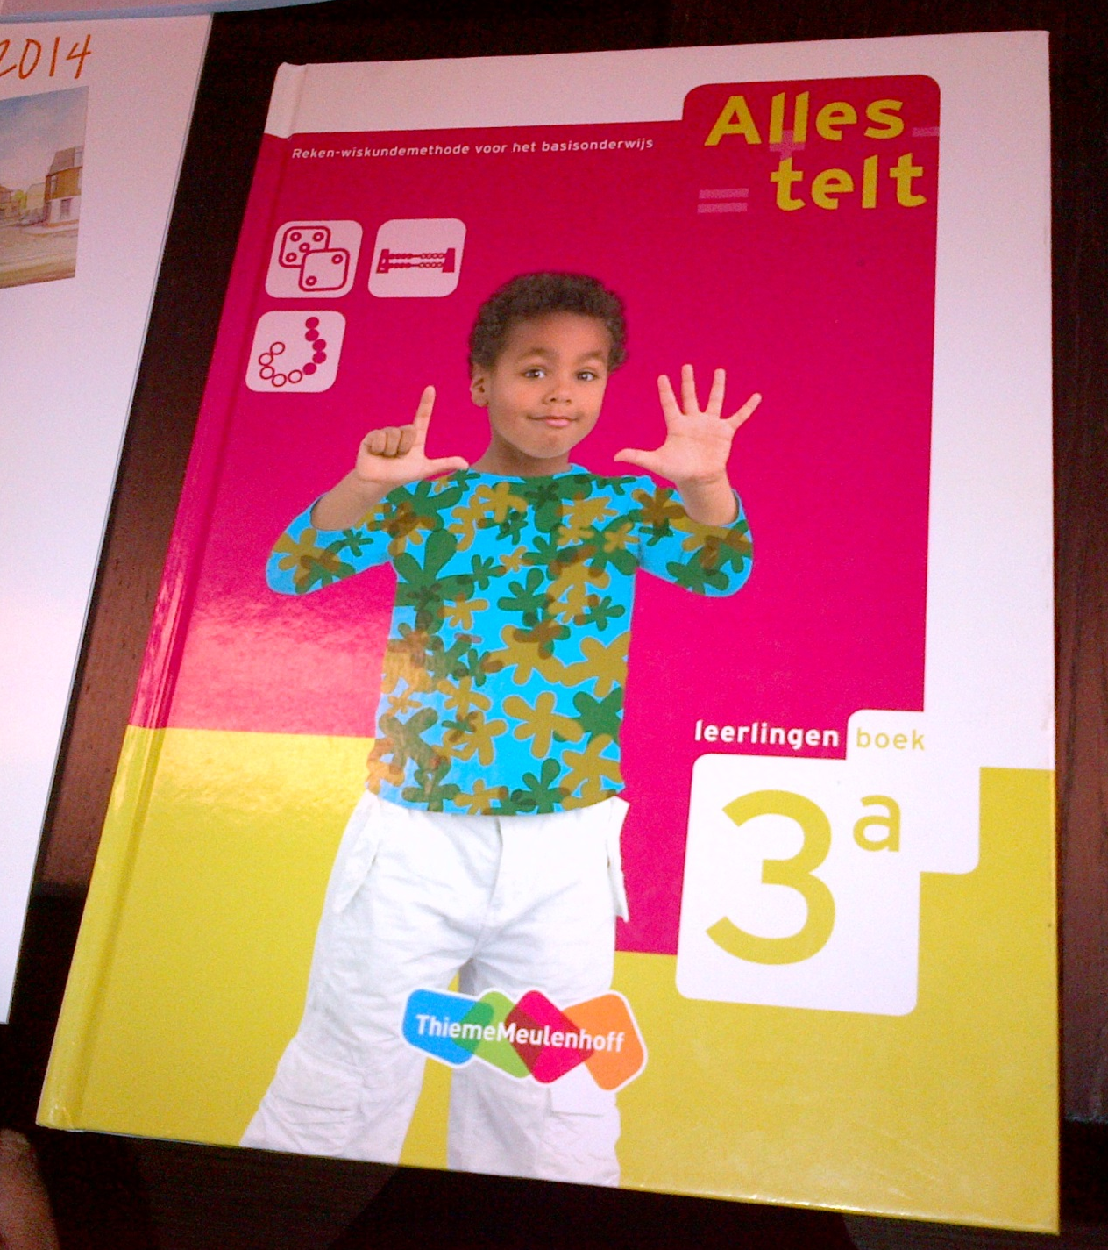
Contoh Buku Siswa
14

Slide 15
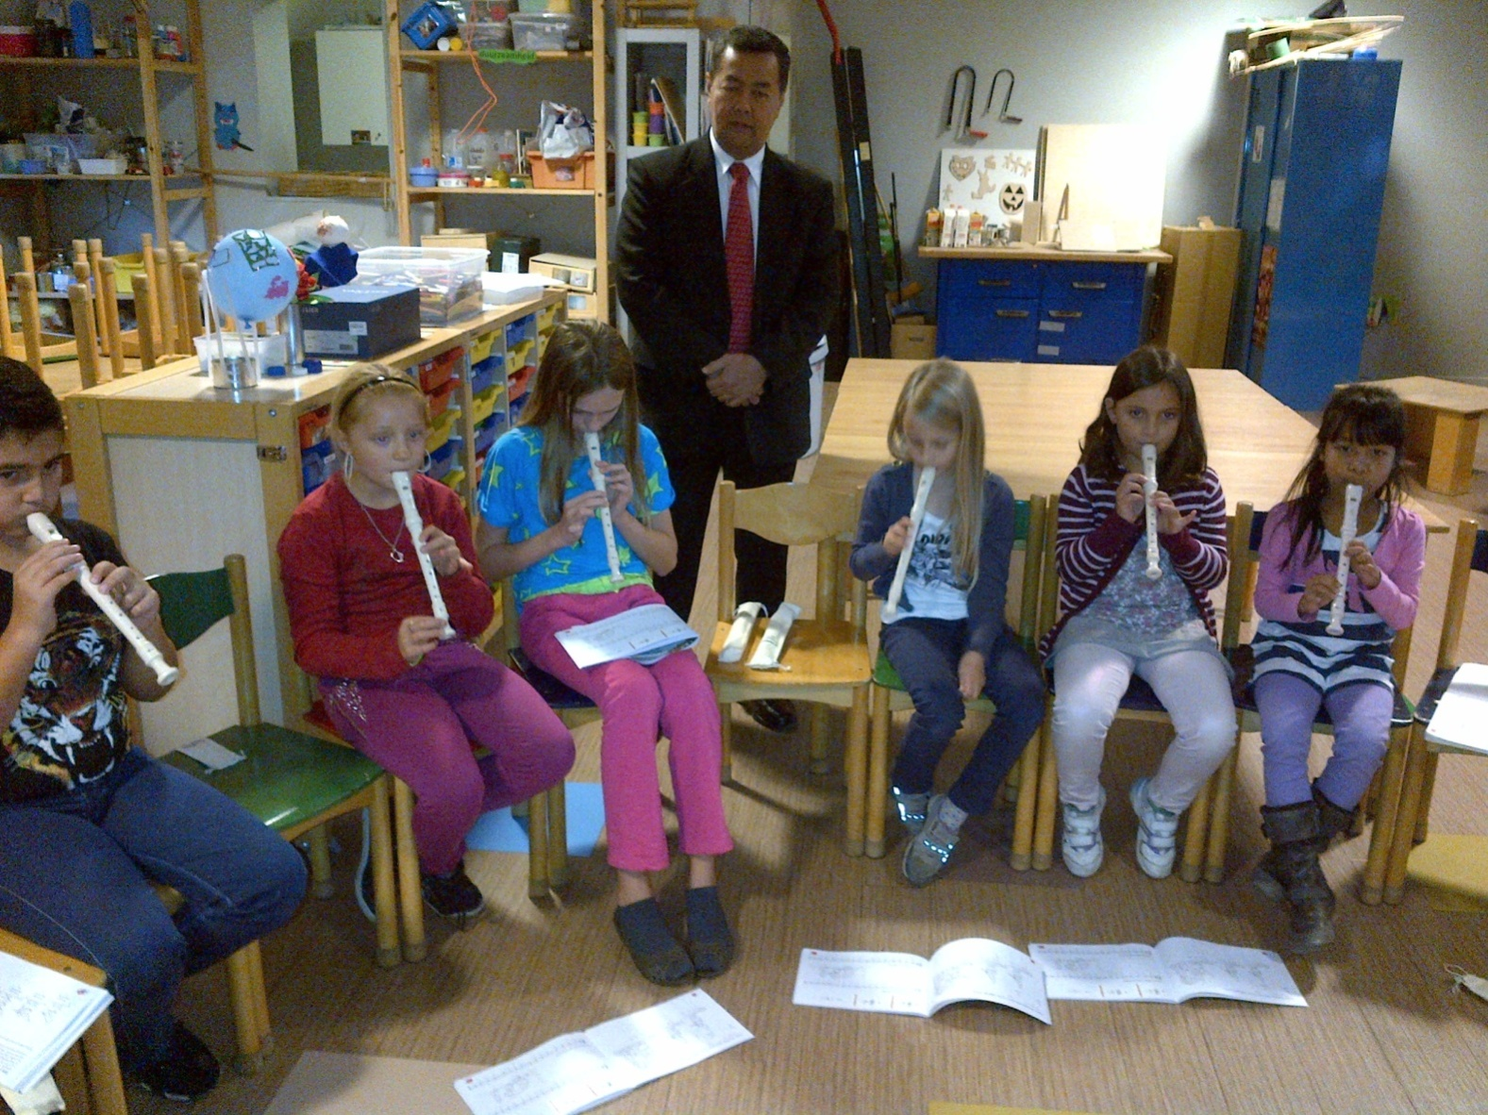
Pembelajaran Kesenian di Oranje School, Belanda
15

Slide 16
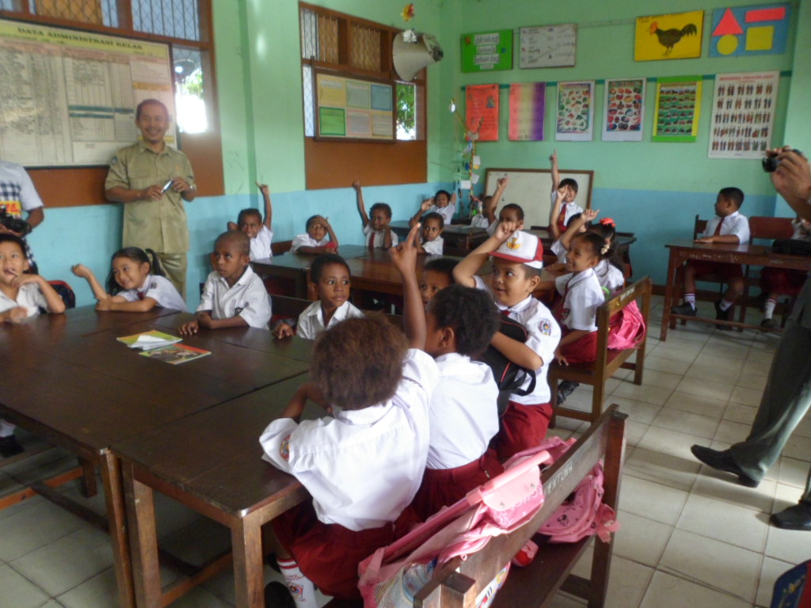
Model Pembelajaran KK 2013 di Sentani, Papua
16

Slide 17
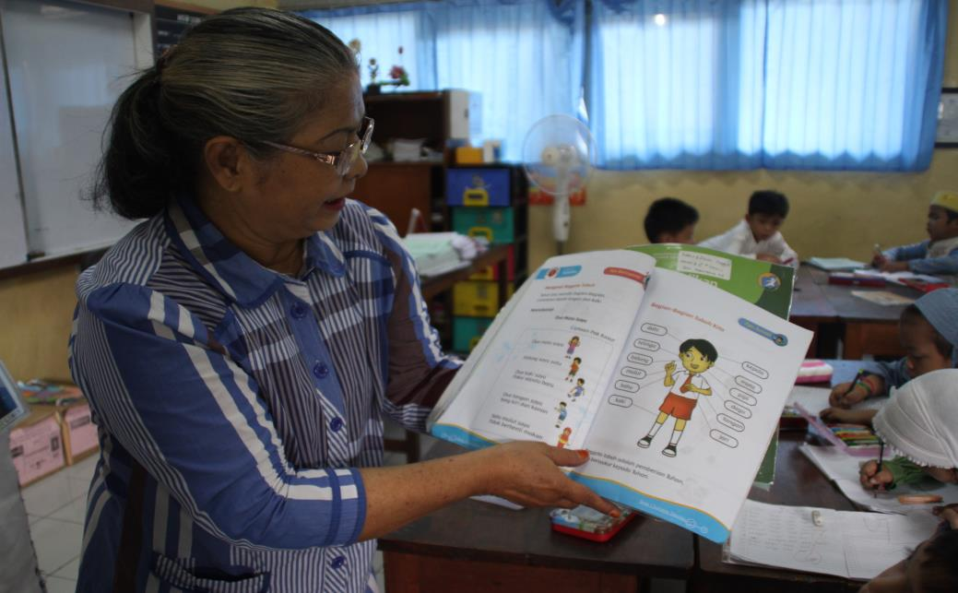
IBU DENNY SIMORANGKIR
(Guru Kelas 1 - SD 003 Menteng, Jakarta Pusat)
17

Slide 18
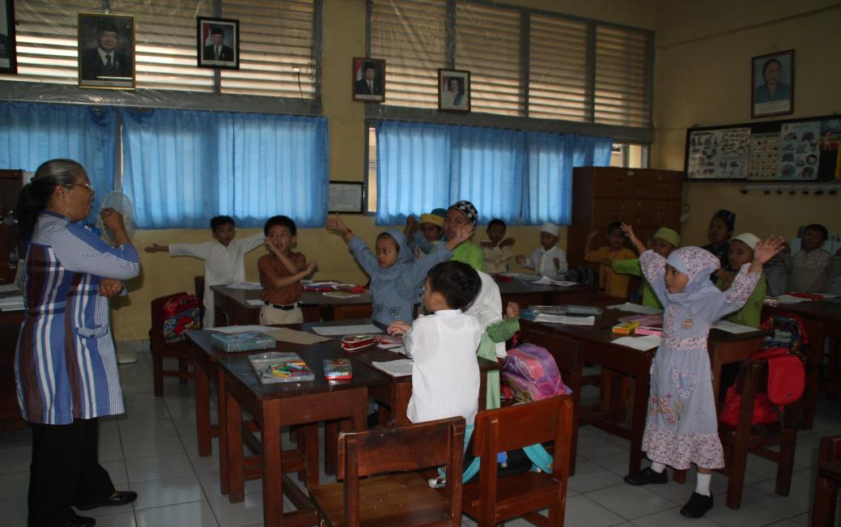
SUASANA PEMBELAJARAN DI KELAS
18

Slide 19
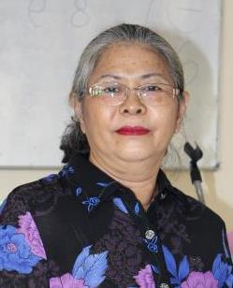
Testimoni
1) Denny H.S – Guru Kelas I SDN Menteng 03 Pagi, Jakarta Pusat
Saya suka kurikulum ini, karena sudah disediakan silabus, buku guru dan murid sehingga lebih meringankan.
Menurut saya kurikulum ini lebih mudah. Saya mengajar sejak tahun 1975, sudah mengalami beberapa pergantian kurikulum.
Kurikulum 2013 ini saya suka. Untuk menerapkan kurikulum baru saya sudah siap, tadi sudah dilaksanakan simulasi mengajar, sehingga kita tahu mengajar sesuai dengan kurikulum baru. Selama megikuti pelatihan, alhamdulilah tidak mengalami banyak halangan.
19

Slide 20
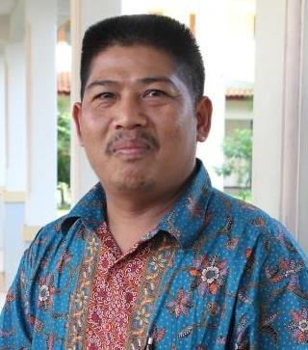
Testimoni
4) Arsad – Guru Penjaskes, SDN Kebon Jeruk 11 Jakarta Barat
Sebelum mengikuti pelatihan saya masih bingung karena guru harus mengajar secara menyeluruh, tidak hanya mewakili bidang studi yang diajarkan saja. Setelah ikut pelatihan kini saya mengerti, bahwa guru harus mengajarkan secara terpadu, mnyeluruh sehingga anak bisa memahami dengan sederhana.
Menurut saya dengan Kurikulum baru ini anak bisa lebih mudah dalam belajar, orangtua juga lebih mudah untuk mengajari anak ketika anak belajar dirumah, karena yang diajarkan ayahnya merupakan bagian dari kehidupan sehari-hari. Awalnya saya menolak, tapi ternyata Kurikulum ini menyenangkan dan mudah.
20

Slide 21
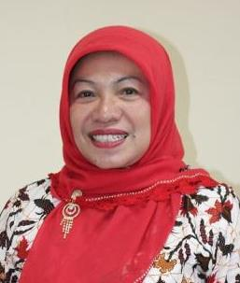
Testimoni
5) Yuli Sopiah – Guru Inti, Guru SDSN Ujung Menteng 04 Jakarta Timur
Melihat kompetensi guru-guru yang mengikuti pelatihan saya yakin mereka telah siap melaksanakan Kurikulum 2013.
Sebenarnya mereka sudah melakukan pengajaran dengan pendekatan tematik, Kurikulum 2013 ini pendekatan tematiknya terpadu, sehingga dalam mengajar lebig menyenangkan.
Mengingat kurikulum ini hal baru, memang kesannya harus belajar lagi padahal mereka punya potensi awal untuk mengajar tematik. Kurikulum 2013 ini lebih menekankan kepada sikap, keterampilan, dan pengetahuan.
Mudah-mudahan dengan penerapan kurikulum baru ini, pendidikan kita lebih maju dan lebih bagus lagi. Terutama sikap anak-anak indonesia yang selama ini kurang santun.
21

Slide 22
Testimoni Petrus Kase, guru kelas 1 SDG Oenunutono-Kab. Kupang, NTT: "Dengan kurikulum 2013, murid-murid saya lebih banyak kegiatan di kelas. Mereka belajar dengan ceria, saya juga mengajar dengan senang hati."

Slide 23
Tinggal lagi bagaimana agar dapat terlaksana dengan baik. Untuk itu perlu sinergi antara Pusat dan Daerah.
23

Slide 24
C
Pelaksanaan Ujian Akhir 2014
24

Slide 25
Model Ujian Akhir
Sesuai dengan PP 32 Tahun 2013 bahwa Ujian Akhir bagi satuan pendidikan ada 2 macam :
Untuk SD/MI dan sederajat adalah Ujian Sekolah/Madrasah (US/M) yang tidak dilaksanakan oleh BSNP.
Untuk SMP/MTs dan SMA/SMK/MA/MAK Ujian Nasional yang dilaksanakan oleh BSNP bersama-sama dengan pemerintah pusat dan daerah.
25

Slide 26
Model Ujian Akhir
Karena untuk US/M adalah ujian yang dilakukan oleh sekolah di daerah maka penganggaran dan pelaksanaannya akan berbeda dengan tahun sebelumnya.
Anggarannya akan dibiayai oleh PemProv dan Pemda Kab/Kota.
Untuk mengukur standar pencapaian pendidikan maka kisi-kisi soal akan dibuat oleh pusat dan ada soal yang berasal dari pusat. Tapi semuanya dilaksanakan oleh daerah.
26

Slide 27
D
Skema Kordinasi antara Pusat dan Daerah dalam Implementasi Kurikulum 2013 dan UN Tahun 2014
27

Slide 28
Skema Koordinasi Pemerintah – Pemerintah Daerah Dalam Implementasi Kurikulum
28

Slide 29
Proses Terkait Implementasi Kurikulum
1
2
3
PENGADAAN
BUKU
PELATIHAN
GURU
PENDAMPINGAN
GURU
PELAKSANAAN PEMBELAJARAN
MONEV IMPLEMENTASI KURIKULUM
4
29

Slide 30
Pengadaan Buku
No | Faktor
1 | Data siswa
2 | HET/HPS
3 | Juknis BOS/DAK
4 | Surat edaran
No | Faktor
1 | Jadwal semesteran
2 | Jadwal pelatihan
PENYEDIAAN ANGGARAN
PENGADAAN BUKU OLEH DINAS/SEKOLAH
PENERIMAAN BUKU OLEH SEKOLAH
PEMBAGIAN BUKU KE SISWA
No | Faktor
1 | Pemasok buku
2 | HET/HPS
3 | Dokumen pengadaan
30

Slide 31
Pelatihan Guru
No | Faktor
1 | Penyiapan materi pelatihan dan tes
2 | Penjadwalan pelatihan
3 | Penugasan nara sumber
4 | Seleksi calon instruktur nasional
5 | Kelulusan sbg instruktur nasional
6 | Mobilisasi instruktur nasional
7 | Keterlibatan Yayasan Pendidikan Besar
No | Faktor
1 | Data guru, KS, PS
2 | Kurikulum pelatihan
3 | Model pelatihan
4 | Komposisi biaya pusat-daerah
5 | Surat edaran
PENYEDIAAN ANGGARAN
PERSIAPAN PELATIHAN
PENYEDIAAN INSTRUKTUR NASIONAL
PELATIHAN GURU SASARAN
 | Faktor
1 | Penyiapan materi
2 | Penentuan nara sumber
3 | Penyiapan nara sumber
No | Faktor
1 | Penjadwalan pelatihan
2 | Penugasan instruktur nasional
3 | Mobilisasi guru sasaran
4 | Kelulusan sbg guru pendamping
5 | Keterlibatan yayasan pendidikan besar
31

Slide 32
Pendampingan
No | Faktor
1 | Data guru
2 | Data hasil pelatihan
3 | Model pendampingan
4 | Komposisi biaya pusat-daerah
5 | Surat edaran
No | Faktor
1 | Jadwal pelajaran
2 | Jadwal & lokasi pendampingan
3 | Alokasi guru pendamping
4 | Pelaporan hasil pendampingan
5 | Penyiapan pengganti guru pendamping
PENYEDIAAN ANGGARAN
PENYIAPAN
GURU PENDAMPING
PELAKSANAAN PENDAMPINGAN
PELAKSANAAN PEMBELAJARAN
No | Faktor
1 | Penyiapan materi, juknis dan formulir pendampingan
2 | Pemilihan pelatih pendampingan
3 | Penentuan klaster pendampingan
4 | Mobilisasi guru pendamping
32

Slide 33
Pemantauan dan Evaluasi (Monev)
No | Faktor
1 | Data sekolah, guru, siswa, buku
2 | Model monev
3 | Kebutuhan UIK Daerah
4 | Komposisi biaya pusat-daerah
5 | Surat edaran
No | Faktor
1 | Jadwal monev
2 | Alokasi petugas monev
3 | Pelaporan hasil monev
PENYEDIAAN ANGGARAN
PENYIAPAN
PETUGAS MONEV
PELAKSANAAN MONEV
TINDAK LANJUT MONEV
No | Faktor
1 | Penyiapan materi, juknis dan form monev
2 | Pemilihan pelatih monev
3 | Penentuan klaster
4 | Penentuan petugas monev
No | Faktor
1 | Pengolahan hasil monev
2 | Pembahasan hasil monev
3 | Perumusan kebijakan implementasi
33

Slide 34
Penganggaran Pengadaan Buku
Pengisian Data
Dapodik
Data Siswa
Per Rombel
Naskah Buku Siap Cetak
Perhitungan
HPS/HET
Kebutuhan Anggaran Per Rombel
Kebutuhan Anggaran Per Sekolah
Kebutuhan Anggaran Per Sekolah Semester I
Kebutuhan Anggaran Per Sekolah Semester II
Dari 5% Dana BOS
Kekurangannya dari BOS Buku
Dari DAK atau Pemda (NonDAK)
34

Slide 35
Penganggaran Pelatihan
Data Guru/KS/PS
per Sekolah
Pengisian Data
Dapodik (Integrasi NUPTK)
Penyiapan Materi
Penyiapan Nara Sumber
Penyiapan Inst. Nasional
Pelatihan Guru Sasaran
Penentuan Guru Inti
X%
Kontribusi Kemdikbud
Y%
Z%
Usulan
Instruktur
Nasional)
Kontribusi Pemprov
Kontribusi Pemkab/kota
Alokasi Untuk LPMP&P4TK
Alokasi Ke Yayasan Pendidikan
35

Slide 36
Penganggaran Pendampingan
Pengisian Data
DAPODIK (Sekolah, Guru)
Data Pelatihan
Klasterisasi (Sekolah, Guru)
Komponen Biaya
Materi
Model Pendampingan
(Frekuensi, Lama)
BimTek
Jumlah Guru Pendamping
Pelaksanaan
Kontribusi Kemdikbud
Anggaran per Klaster
X % ?
Kontribusi Pemprov
Anggaran per Kab/Kota
Kontribusi Pemkab/Kota
Usulan guru pendamping
Y % ?
36

Slide 37
Penganggaran Monev
Pengisian Data
DAPODIK (Sekolah, Guru)
Klasterisasi (Sekolah, Guru)
Komponen Biaya
Materi
Model Monev
(Frekuensi, Lama)
BimTek
Jumlah
Petugas Monev
Pelaksanaan
Kontribusi Kemdikbud
Anggaran per Klaster
X %
Anggaran Tiap Anggota UIK
Kontribusi Pemprov
Anggaran per Kab/Kota
Kontribusi Pemkab/kota
Y %
Usulan Petugas Monev
37

Slide 38
Konsekuensi Implementasi Kurikulum 2013
38

Slide 39
Konsekuensi Implementasi Kurikulum 2013
Muatan Lokal
Kepramukaan
Peminatan
Guru TIK
Perhitungan Jam Mengajar
Sertifikasi dan Tunjangan
IPA dan IPS Terpadu di SMP
Media Pembelajaran
Fasilitas Pendukung
39

Slide 40
No | Isu | Ketentuan | Persiapan
1 | Muatan Lokal | Kekayaan lokal harus diwadahi dalam kurikulum | Pemprov menyiapkan kurikulum muatan lokal dan integrasinya dengan kurikulum nasional
2 | Kepramukaan | Wajib dilaksanakan oleh tiap sekolah | Penyiapan materi (terutama terkait layanan komunitas) guru pelatih, dan jam mengajar guru
3 | Peminatan | Siswa memilih kelompok minat, lintas minat, dan pendalaman minat | Dukungan BK dalam pemilihan minat, lintas minat, dan pendalaman minat. Administrasi sekolah perlu disiapkan, ketentuan beban SKS maksimal, penyiapan mekanisme penjadwalan ruang.
4 | Guru TIK | TIK digunakan di semua mapel. | Guru TIK dapat berfungsi sebagai guru BK atau pindah sesuai dengan prodi asalnya.
5 | Beban Mengajar | Tidak ada yang dirugikan karena Kurikulum 2013 | Simulasi beban mengajar menurut Kurikulum 2013 dan penyesuaiannya
6 | Sertifikasi dan Tunjangan | Tidak ada yang dirugikan karena Kurikulum 2013 | Penyesuaian sertifikat karena perubahan mapel
7 | IPA dan IPS SMP | Maing-masing merupakan tematik terpadu | IPA/IPS tidak dibagi menjadi mapel-mapel spesifik, guru IPA/IPS harus mengusai semua materi.
8 | Media pembelajaran | Buku didukung dengan media pembelajaran | Menyiapkan media pembelajaran yang sejalan dengan tiap tema dan mapel
9 | Fasilitas pendukung | Pembelajaran didukung dengan fasilitas memadai | Mengindentifikasi kebutuhan fasilitas dan penjadwalan penggunaannya
40

Slide 41
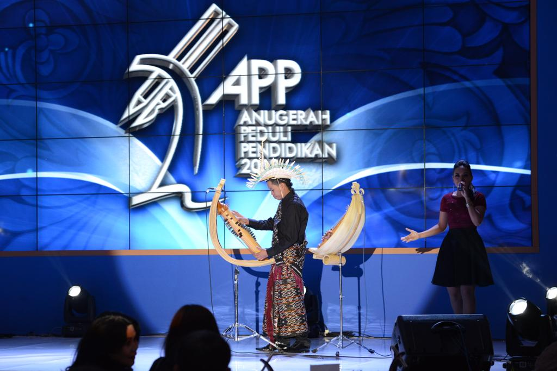
Kesenian Alat Musik Sasando
41

Slide 42
Skema Koordinasi Pemerintah – Pemerintah Daerah Dalam Pelaksanaan Ujian Sekolah dan Ujian Nasional
42

Slide 43
Perbedaan US/M dan UN
No | Komponen | UN | US/M
1 | Penyelenggara | BSNP | Sekolah
2 | Kisi-kisi | BSNP | BSNP
3 | Soal kontrol | Tidak ada | Kemdikbud
4 | Penyediaan soal | BSNP | Pemprov
5 | Pelaksanaan (penggandaan, distribusi, pengawasan) | Kemdikbud, Pemprov, PTN | Pemkab/kot
6 | Pengolahan | Puspendik | Pemkab/kot dan data nilai dilaporkan ke Puspendik
7 | Pemanfaatan | Kelulusan, Tiket masuk ke jenjang berikutnya, Pemetaan, dan Intervensi | Tiket masuk ke jenjang berikutnya Pemetaan, dan intervensi
43

Slide 44
Ujian Sekolah/Madrasah dan yang Sederajat
No | Faktor
1 | Data Siswa
2 | Komposisi anggaran pusat/daerah
3 | Surat Edaran
No | Faktor
1 | Penggandaan dan distribusi soal
2 | Pengawasan pelaksanaan ujian
3 | Pengumpulan dan pengiriman jawaban
PENYEDIAAN ANGGARAN
PENYUSUNAN MATERI
PELAKSANAAN UJIAN
PENGOLAHAN DAN PEMANFAATAN HASIL
No | Faktor
1 | Ketersediaan kisi-kisi
2 | Ketersedian soal kontrol (25%)
3 | Kesesuaian dengan kurikulum
4 | Keluasan dan kedalaman materi
5 | Kerahasiaan materi yang disusun
No | Faktor
1 | Ketelitian pengolahan
2 | Kerahasiaan pengolahan
3 | Pemanfaatan untuk pemetaan, melanjutkan, intervensi
44

Slide 45
UN SMP/SMA/SMK dan Sederajat
No | Faktor
1 | Penggandaan dan distribusi soal
2 | Pengawasan pelaksanaan ujian
3 | Pengumpulan dan pengiriman jawaban
4 | Dukungan pihak terkait
No | Faktor
1 | Data Siswa
2 | Surat Edaran
PENYEDIAAN ANGGARAN
PENYUSUNAN MATERI
PELAKSANAAN UJIAN
PENGOLAHAN DAN PEMANFAATAN HASIL
No | Faktor
1 | Ketersediaan kisi-kisi
2 | Keluasan dan kedalaman materi beserta komposisinya
3 | Kerahasiaan materi yang disusun
4 | Keterujian soal yang dipilih
No | Faktor
1 | Ketelitian pengolahan
2 | Kerahasiaan pengolahan
3 | Pemanfaatan untuk kelulusan, pemetaan, melanjutkan, intervensi
45

Slide 46
Penganggaran US/M untuk SD/MI dan Sederajat
Pengisian Data dan Rapor
Puspendik/Dapodik
Data dan Rapor Siswa per Rombel
Penyiapan Kisi-kisi dan Soal Kendali
Penyiapan Materi
Pelaksanaan Ujian
Pengolahan Hasil Ujian
Pemanfaatan Hasil Ujian
X%
Y%
Anggaran Kemdikbud
Anggaran Pemprov
Anggaran Pemkab/kota
46

Slide 47
Pelaksanaan UN SMP/SMA/SMK/MTs/MA dan Sederajat
Pengisian Data dan Rapor
Puspendik/Dapodik
Data dan Rapor Siswa per Rombel
Penyiapan Kisi-kisi
Penyiapan Materi
Pelaksanaan Ujian
Pengolahan Hasil Ujian
Pemanfaatan Hasil Ujian
Anggaran Kemdikbud
Anggaran PTN/SNMPTN
Anggaran PSB
Pemkab/kota
47

Slide 48
TERIMA KASIH
Terima Kasih

Slide 49
Tahap Implementasi Kurikulum 2013
Penulisan Buku Guru dan Buku Siswa
Pengadaan Buku (Penggandaan dan Distribusi
Pengembangan Kurikulum
Pelatihan Guru
Monitoring dan Evaluasi
Pendampingan
49

